Slide 1
Pentingnya Etika Bisnis bagi Mahasiswa
Dalam dunia bisnis yang dinamis dan kompetitif, etika menjadi pondasi yang tak ternilai. Mahasiswa sebagai calon pemimpin bisnis masa depan perlu memiliki pemahaman yang mendalam tentang prinsip-prinsip etika bisnis. Etika bisnis bukan sekadar teori belaka, melainkan panduan moral yang membentuk perilaku dan keputusan bisnis yang bertanggung jawab. Dengan memahami etika bisnis, mahasiswa dapat membangun fondasi yang kuat untuk karier profesional mereka, membangun kepercayaan dengan stakeholders, dan berkontribusi positif bagi masyarakat.
nm

Slide 2
Prinsip-Prinsip Etika Bisnis
1
Kejujuran
2
Integritas
Kejujuran merupakan landasan utama etika bisnis. Menjalankan bisnis dengan jujur berarti bersikap transparan, jujur dalam informasi yang diberikan, dan menghindari penipuan atau manipulasi.
Integritas menunjuk pada konsistensi antara ucapan dan tindakan. Ini berarti bahwa seseorang harus bertindak sesuai dengan nilai-nilai yang diyakininya, baik dalam situasi yang menguntungkan maupun merugikan.
3
Transparansi
4
Keadilan
Transparansi dalam bisnis berarti membuka diri terhadap stakeholders, memberikan informasi yang jelas dan akurat, dan menghindari tindakan yang tersembunyi atau tidak jujur.
Keadilan dalam bisnis berarti bersikap adil dalam perlakuan terhadap semua stakeholders, termasuk karyawan, pelanggan, dan pemasok.

Slide 3
Kejujuran
Kejujuran merupakan pondasi utama etika bisnis. Menjalankan bisnis dengan jujur berarti bersikap transparan, jujur dalam informasi yang diberikan, dan menghindari penipuan atau manipulasi. Kejujuran mencakup aspek-aspek seperti:
Kejujuran dalam informasi
Kejujuran dalam transaksi
Kejujuran dalam hubungan bisnis
Memberikan informasi yang akurat dan lengkap tentang produk, layanan, dan kondisi bisnis. Menghindari penyembunyian informasi penting atau menyesatkan.
Melakukan transaksi bisnis dengan cara yang fair dan transparan, menghindari penipuan, manipulasi, atau tindakan yang merugikan pihak lain.
Membangun hubungan bisnis yang didasarkan pada kepercayaan dan kejujuran. Menghindari tindakan yang dapat merusak kepercayaan dan hubungan bisnis.

Slide 4
Integritas
Integritas dalam bisnis berarti konsistensi antara ucapan dan tindakan. Seseorang yang memiliki integritas akan bertindak sesuai dengan nilai-nilai yang diyakininya, baik dalam situasi yang menguntungkan maupun merugikan. Integritas mencakup:
Komitmen terhadap nilai-nilai
Kejujuran dalam perilaku
Memiliki prinsip-prinsip moral yang kuat dan konsisten dalam menjalankan bisnis. Menghindari tindakan yang bertentangan dengan nilai-nilai tersebut.
Bersikap jujur dan terbuka dalam semua aspek bisnis, menghindari tindakan yang tersembunyi atau tidak jujur.
Bertanggung jawab atas tindakan
Menerima konsekuensi dari tindakan yang dilakukan, baik yang positif maupun yang negatif.

Slide 5
Transparansi
Transparansi dalam bisnis berarti membuka diri terhadap stakeholders, memberikan informasi yang jelas dan akurat, dan menghindari tindakan yang tersembunyi atau tidak jujur. Transparansi mencakup aspek-aspek seperti:
Informasi yang lengkap dan akurat
Memberikan informasi yang lengkap dan akurat kepada stakeholders, terutama tentang produk, layanan, dan kondisi bisnis.
Akses terhadap informasi
Memberikan akses yang mudah dan transparan kepada stakeholders untuk mendapatkan informasi yang mereka butuhkan.
Tanggung jawab atas informasi
Bertanggung jawab atas keakuratan dan kredibilitas informasi yang diberikan.

Slide 6
Keadilan
Keadilan dalam bisnis berarti bersikap adil dalam perlakuan terhadap semua stakeholders, termasuk karyawan, pelanggan, dan pemasok. Keadilan mencakup aspek-aspek seperti:
Keadilan dalam penetapan harga
Menghindari penetapan harga yang tidak adil atau eksploitatif.
Keadilan dalam perlakuan terhadap karyawan
Memberikan kesempatan yang sama kepada semua karyawan, menghindari diskriminasi, dan memberikan kompensasi yang adil.
Keadilan dalam hubungan bisnis
Membangun hubungan bisnis yang adil dan saling menguntungkan dengan pemasok dan pelanggan.

Slide 7
Tanggung Jawab Sosial
Tanggung jawab sosial dalam bisnis berarti kesadaran akan dampak bisnis terhadap masyarakat, lingkungan, dan ekonomi. Perusahaan yang memiliki tanggung jawab sosial akan berupaya untuk:
Melindungi Lingkungan
Memberdayakan Masyarakat
Mempromosikan Etika Bisnis
Menerapkan praktik bisnis yang ramah lingkungan dan mengurangi dampak negatif terhadap lingkungan.
Melakukan kegiatan yang bermanfaat bagi masyarakat, seperti program CSR atau bantuan sosial.
Menjadi contoh teladan dalam menjalankan bisnis yang beretika dan bertanggung jawab.

Slide 8
Mengidentifikasi Situasi Relevan dengan Prinsip Etika Bisnis
Mahasiswa perlu mampu mengidentifikasi situasi-situasi di mana prinsip-prinsip etika bisnis relevan. Ini bisa terjadi dalam berbagai konteks, seperti:
1
Pengambilan Keputusan
Ketika mahasiswa dihadapkan pada dilema etika dalam pengambilan keputusan bisnis, mereka perlu menilai situasi berdasarkan prinsip-prinsip etika yang relevan.
2
Interaksi dengan Stakeholders
Dalam interaksi dengan stakeholders, seperti pelanggan, karyawan, dan pemasok, mahasiswa perlu menghormati prinsip-prinsip etika dan bersikap adil dalam semua perlakuan.
3
Penggunaan Teknologi
Perkembangan teknologi membawa tantangan baru dalam etika bisnis, seperti penggunaan data pribadi, keamanan informasi, dan hak digital.

Slide 9
Menerapkan Prinsip Etika Bisnis dalam Konteks Bisnis
Menerapkan prinsip-prinsip etika bisnis dalam konteks bisnis merupakan proses yang berkelanjutan. Mahasiswa dapat menerapkan prinsip-prinsip ini melalui:
Kode Etik Bisnis
Pelatihan dan Edukasi
Mekanisme Pelaporan
Menetapkan kode etik bisnis yang jelas dan komprehensif yang mencerminkan nilai-nilai dan prinsip-prinsip etika yang dianut oleh perusahaan.
Melakukan pelatihan dan edukasi secara berkala untuk meningkatkan kesadaran dan pemahaman karyawan tentang etika bisnis.
Menetapkan mekanisme pelaporan yang mudah dan aman bagi karyawan untuk melaporkan pelanggaran etika.

Slide 10
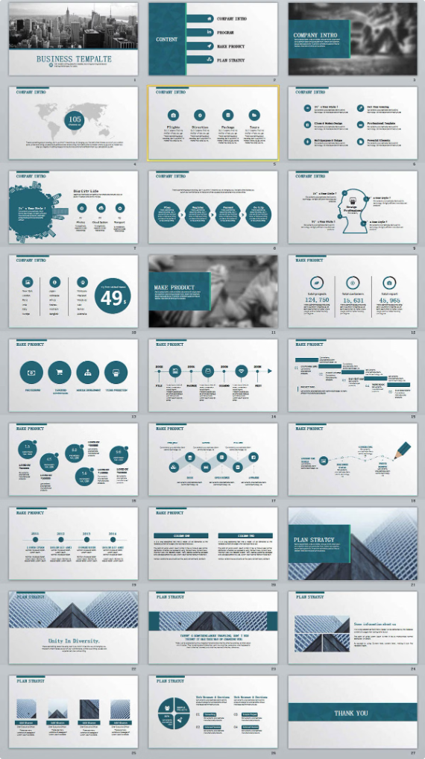
Studi Kasus: Penerapan Etika Bisnis di Perusahaan X
Sebagai ilustrasi, mari kita tinjau studi kasus tentang penerapan etika bisnis di Perusahaan X. Perusahaan ini bergerak di bidang ... Dalam menjalankan bisnisnya, Perusahaan X mengimplementasikan beberapa prinsip etika seperti:
1
Transparansi dalam Informasi Produk
2
Keadilan dalam Perlakuan Terhadap Karyawan
Perusahaan X memberikan informasi yang lengkap dan jujur tentang produknya kepada pelanggan, termasuk bahan-bahan yang digunakan dan potensi risiko.
Perusahaan X memberikan kesempatan yang sama kepada semua karyawan, menghindari diskriminasi, dan memberikan kompensasi yang adil.
3
Tanggung Jawab Sosial terhadap Lingkungan
Perusahaan X menerapkan praktik bisnis yang ramah lingkungan dan melakukan program CSR untuk membantu masyarakat sekitar.

